Slide 1

Kleinräumige Analysen von Gesundheits- und Sozialdaten der Hamburger Sozialbehörde
www.mediaserver.hamburg.de / Maxim Schulz
Dr. Anne Caroline Krefis
Freie und Hansestadt Hamburg
Sozialbehörde
Amt für Gesundheit, Gesundheitsberichterstattung und Monitoring
18. November 2025 | Herbstsymposium 2025, HAW Hamburg

Slide 2
Agenda
01
Hintergrund kleinräumiger Ebenen
02
Räumliche Ebenen in Hamburg
03
Gesundheitsdaten auf Sozialraumebene
04
Sozialindex auf Sozialraumebene
05
Perspektiven

Slide 3
01
Hintergrund kleinräumiger Ebenen

Slide 4
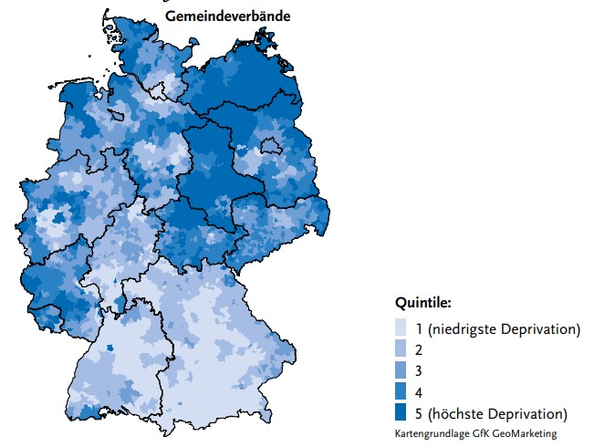
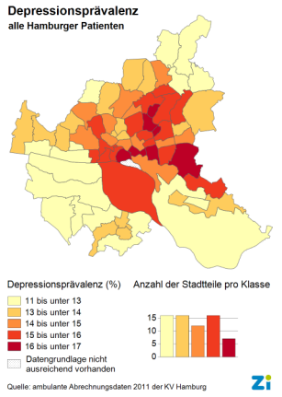
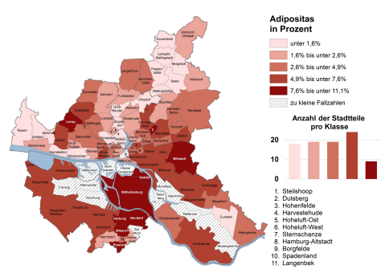
Hintergrund kleinräumlicher ebenen
    Nationale Ebene
    Im Vergleich auf nationaler Ebene: Stadtstaaten wie Hamburg werden immer als Gesamtebene abgebildet
    Kleinräumigere Daten in Flächenländer für z.B. Kreise
German Index of Socioeconomic Deprivation (GISD): Revision, Aktualisierung und Anwendungsbeispiele. Journal of Health Monitoring |(2022); 7(S5). DOI 10.25646/10640
    Hamburger Ebene
    In der GBE kleinste Ebene bislang Stadtteile und Stadtteil- cluster, wie z.B. Morbiatlas, Hebammenbefragung, SEU-Daten
    Kleinräumige Daten wünschenswert für bedarfsorientiertere (Gesundheits-) Planung

Slide 5
02
Räumliche Ebenen in Hamburg

Slide 6
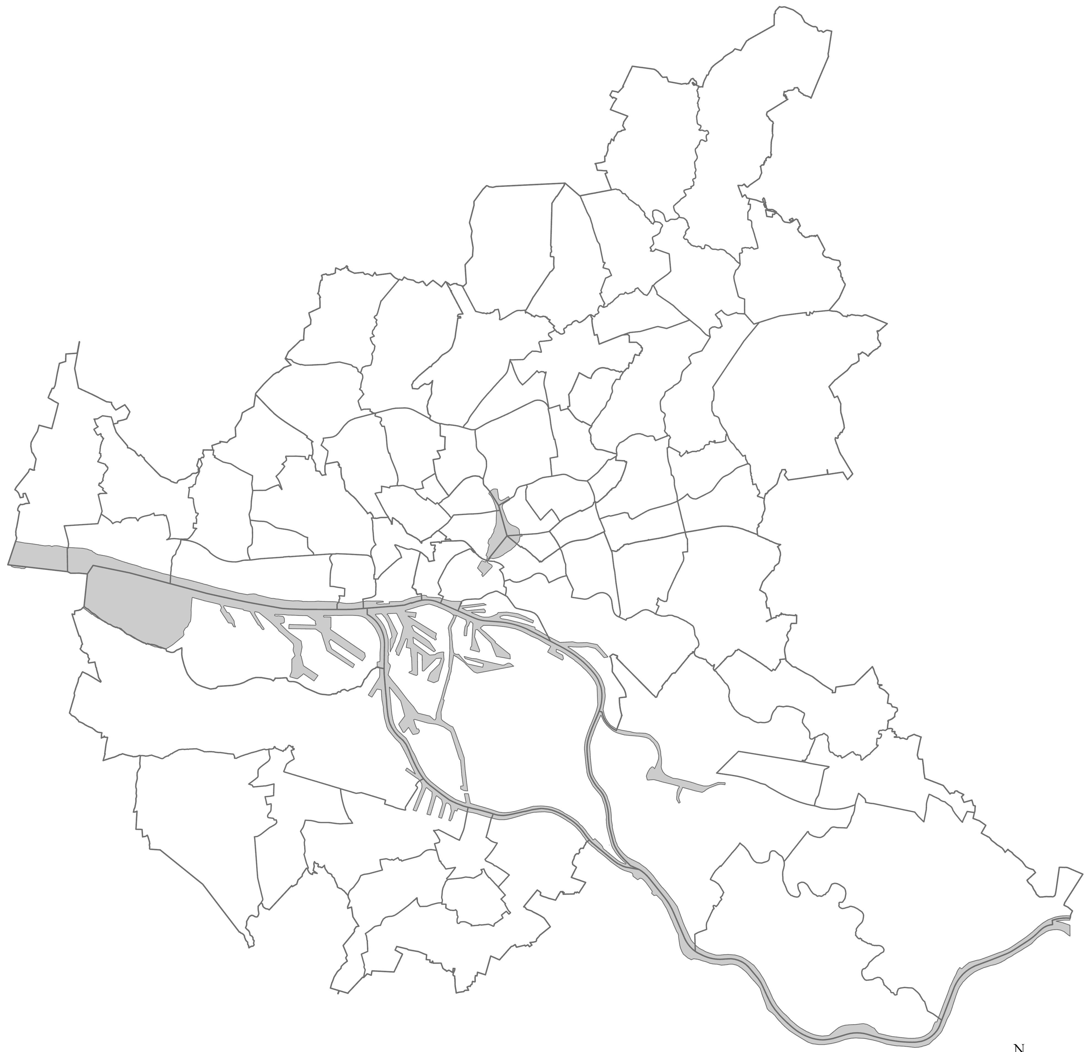
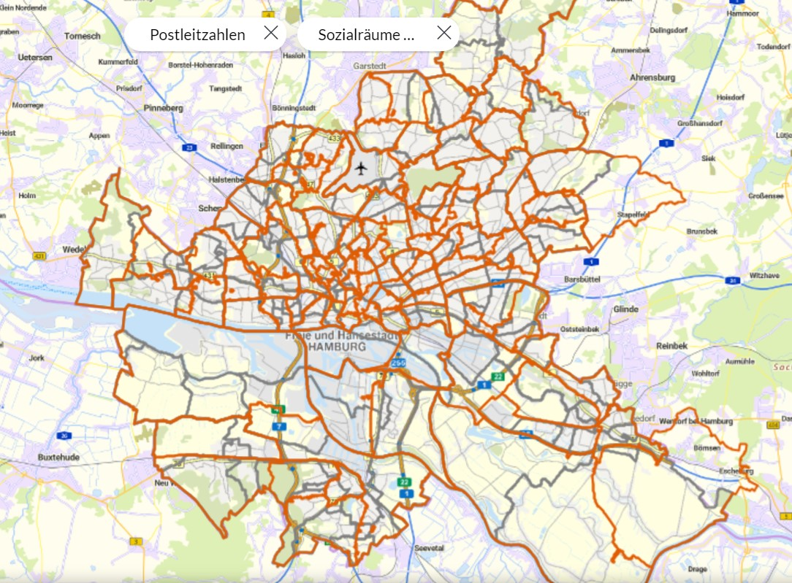
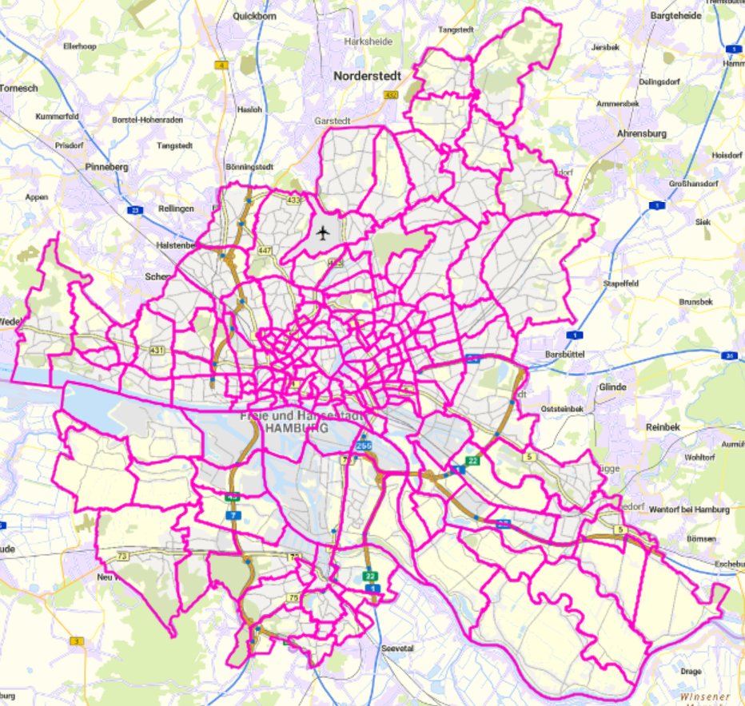
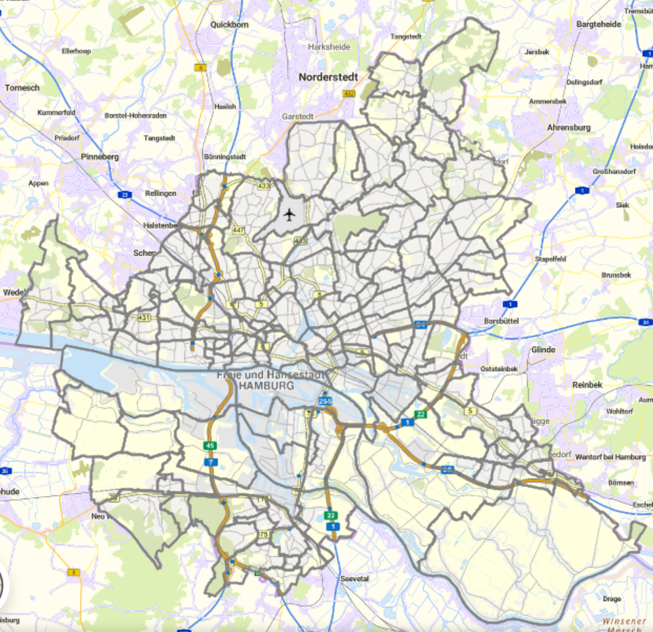
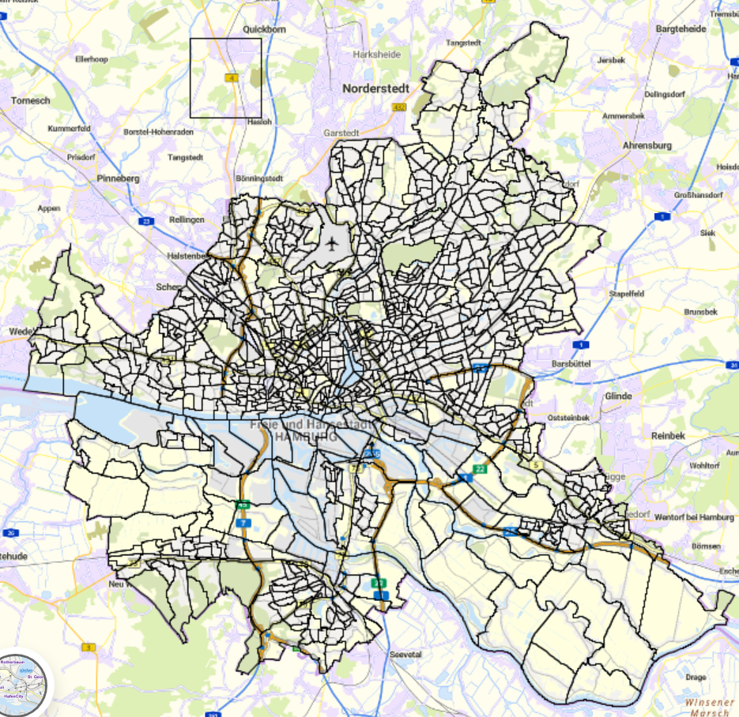
Räumliche ebenen in hamburg
Stadtteile und Stadtteilcluster | PLZ | Ortsteile | Sozialräume | Statistische Gebiete
104 Stadtteile (Regionalisierung in der GBE: 55 Stadtteile und 16 Stadtteilcluster) | 100 | 181 | 137 (mit Neuwerk) | 941
Bezirksgrenzen werden beachtet | Überschreitung der Bezirksgrenzen | Bezirksgrenzen werden beachtet | Bezirksgrenzen werden beachtet | Bezirksgrenzen werden beachtet
Bisher kleinste Ebene in der GBE Hamburg | Daten zur ambulanten Versorgung (KVH), Schuleingangsunter-suchungen (ab UJ 2024/25) | Daten des Statistikamts Nord (Todesursachen-, Geburten-, Bevölkerungsstatistik) | Relevant für die 7 Hamburger Bezirke. Für Gesundheitsdaten geeignet | Bsp. Sozialmonitoring. Für gesundheitliche Daten nicht geeignet (Datenschutz/ Aussagekraft)
Notes:
Für die GBE relevant!

Slide 7
Sozialräume in hamburg
    „….Die Bezirke gliedern sich verwaltungstechnisch in Stadtteile, die im Zuge der Integrierten Sozialplanung….in kleinere, übersichtlichere Einheiten – sogenannte Sozialräume unterteilt werden. Die Sozialräume setzen sich aus den statistischen Gebieten zusammen und werden in den Bezirken selbst festgelegt.
    Das Ziel ist es, die unterschiedlichen Lebensumstände, Lebensräume, Lebenswelten der Menschen und die sie umgebende Infrastruktur differenzierter erfassen zu können, um den Sozialplanern/-innen in den Bezirken so eine gezielte Planung in diesen besonderen Regionen zu ermöglichen.“
Sozialräume Hamburg - MetaVer

Slide 8
03
Gesundheitsdaten auf Sozialraumebene

Slide 9
Gesundheitsdaten auf sozialraumebene
1. Datengrundlage
Tabelle, die den prozentualen Anteil der Bevölkerung pro PLZ im Sozialraum darstellt
Gesundheitsdaten der KVH auf PLZ-Ebene (2021),
stratifiziert nach Alter und Geschlecht:
  Depressive Erkrankungen (ICD: F32, F33, F34.1)
  Versicherte mit Arztkontakt
Kartenlayer der Sozialräume Hamburg
2. Methodik
Berechnung einer bevölkerungsgewichteten Prävalenz der Gesundheitsdaten auf Ebene der Sozialräume
Verschneidung der Prävalenzen mit dem Layer der Sozialräume mittels Sozialraum-ID in einem Geographischen Informationssystem (ArcGISPro)
3. Ergebnis
Karte der PLZ-Gebiete und Sozialräume Hamburgs
Kartographische Darstellung der Gesundheitsdaten in N = 136 Hamburger Sozialräume (ohne Neuwerk)
Notes:
Flächendeckende Abrechnungsdaten der Kassenärztlichen Vereinigung Hamburg (KVH)
Bereitstellung eines anonymisierten Datensatzes für das Jahr 2021
Daten von >1.633.000 gesetzlich Versicherten (~86% der HH Bevölkerung) enthalten
Nicht enthalten: Daten von Teilnehmer/innen von Selektivverträgen, Privatversicherte, Nicht-Versicherte, gesetzlich Versicherte ohne Arztkontakt im Jahr 2021
Daten nach Altersgruppe, Geschlecht und Wohnort (PLZ) der Versicherten
Daten: Depressive Erkrankungen (ICD: F32, F33, F34.1), Inanspruchnahme von psychotherapeutischer/psychiatrischer Hilfe, Adipositas bei KiJu (0-20 Jahre) (ICD: E66)

Slide 10
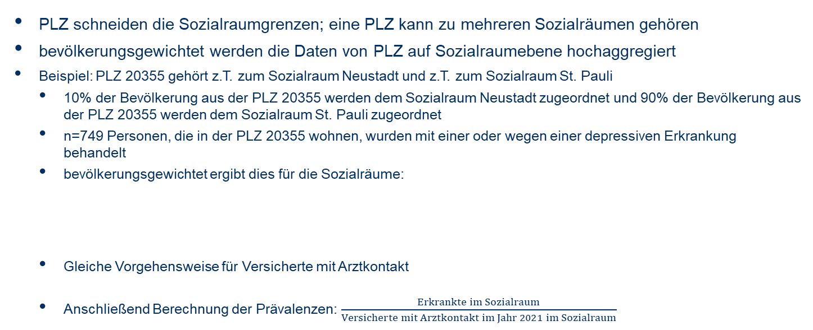
Gesundheitsdaten auf sozialraumebene
    PLZ schneiden die Sozialraumgrenzen; eine PLZ kann zu mehreren Sozialräumen gehören
    bevölkerungsgewichtet werden die Daten von PLZ auf Sozialraumebene hochaggregiert
    Beispiel: PLZ 20355 gehört z.T. zum Sozialraum Neustadt und z.T. zum Sozialraum St. Pauli
      10% der Bevölkerung aus der PLZ 20355 werden dem Sozialraum Neustadt zugeordnet und 90% der Bevölkerung aus der PLZ 20355 werden dem Sozialraum St. Pauli zugeordnet
      n=749 Personen, die in der PLZ 20355 wohnen, wurden mit einer oder wegen einer depressiven Erkrankung behandelt
      bevölkerungsgewichtet ergibt dies für die Sozialräume:
      Gleiche Vorgehensweise für Versicherte mit Arztkontakt
      Anschließend Berechnung der Prävalenzen: $\frac{Erkrankte im Sozialraum}{Versicherte mit Arztkontakt im Jahr 2021 im Sozialraum}$
 | Neustadt | St. Pauli
Anzahl von Personen mit Depressionen nach Sozialraum | N=749*10%=75 | N=749*90%=674
Notes:
Von PLZ-Ebene auf Sozialraumebene
bevölkerungsgewichtet werden die Daten von PLZ auf Sozialraumebene hochaggregiert (Anm. HN: Basishypothese ist hier, dass Verteilung des Krankheitsbildes in einem PLZ-Gebiet mit der Bevölkerungsverteilung gleich gesetzt wird; ist im Prinzip bei diesen kleinen Gebieten vernachlässigbar, sollte aber bei der Bewertung der Ergebnisse bewusst sein)

Slide 11
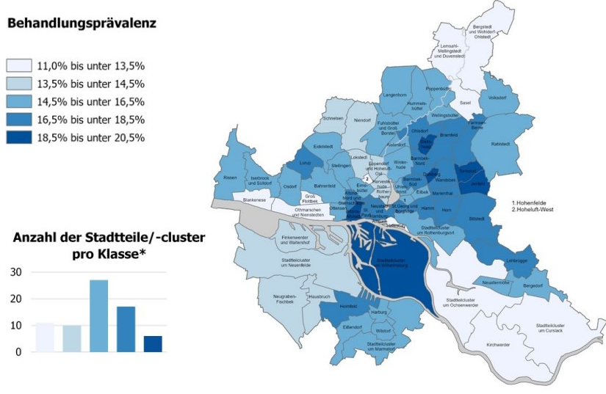
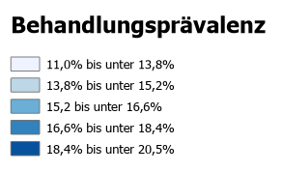
Gesundheitsdaten auf sozialraumebene
Abb. 1: Behandlungsprävalenz Depression auf Stadtteilebene, Präventionsbericht*
Abb. 2: Behandlungsprävalenz Depression auf Sozialraumebene, neue Berechnungen*
*Klasseneinteilung: natürliche Unterbrechung nach Jenks

Slide 12
04
Sozialindex auf Sozialraumebene

Slide 13
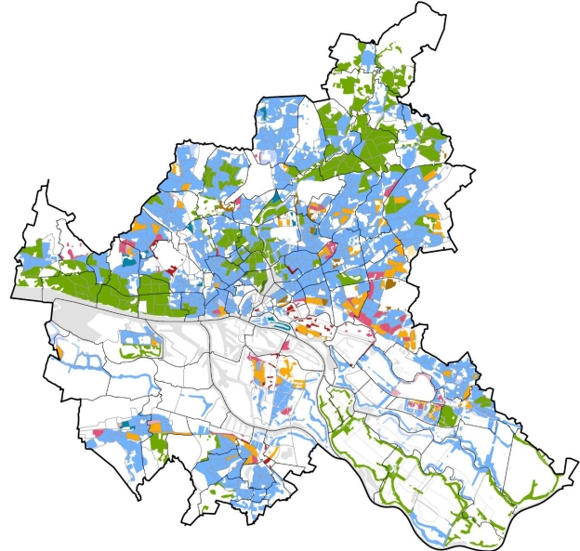
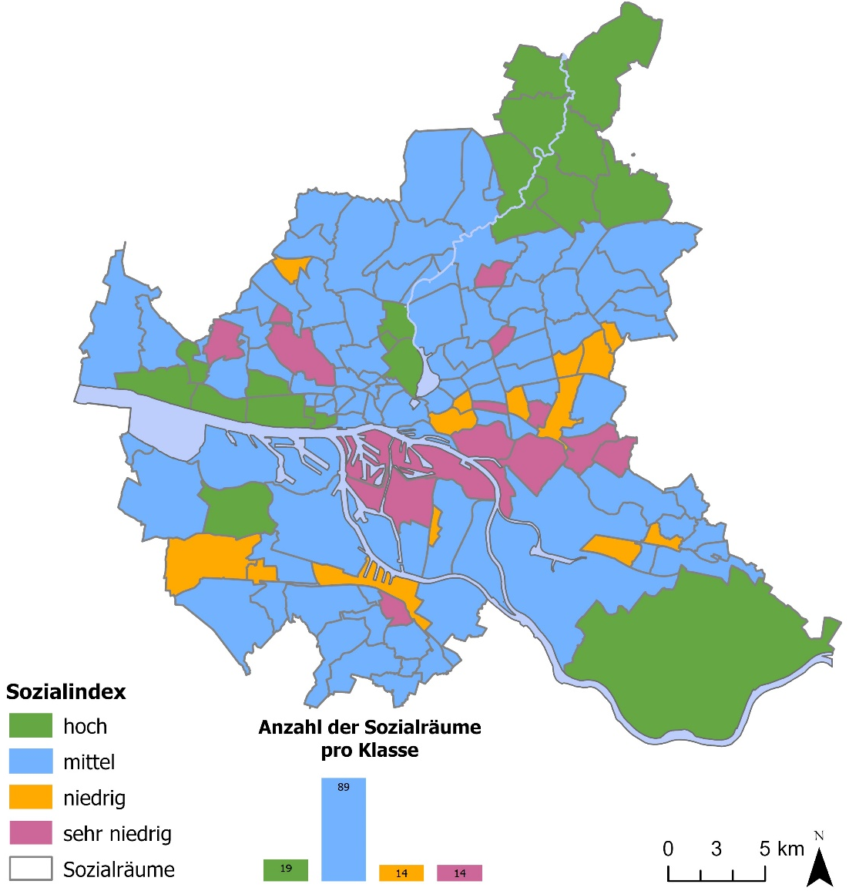
Sozialindex auf sozialraumebene
    Sozialmonitoring der Behörde für Stadtentwicklung und Wohnen auf Ebene der statistischen Gebiete
    Sieben Sozialindikatoren werden berücksichtigt:
            Kinder mit Migrationshintergrund
            Kinder von Alleinerziehenden
            SGB-II- und AsylbLG-Empfänger/-innen
            Arbeitslose
            Kinder (unter 15 Jahren) in Mindestsicherung
            Mindestsicherung im Alter
            Schulabschlüsse
    Aggregation der Sozialdaten (bevölkerungsgewichtet) auf Ebene von 136 Sozialräume
    Einteilung des Sozialindex in vier Klassen
    Verschneidung des Sozialindex mit Gesundheitsdaten möglich
Notes:
Behörde für Stadtentwicklung und Wohnen, wird jährlich durchgeführt
Die Sozialräume setzen sich aus mehreren stat. Gebieten zusammen.
Um den Sozialindex auf Sozialraum-Ebene zu erhalten, werden die Statussummen der stat. Gebiete bevölkerungsgewichtet addiert.
Für die neue Statussumme der Sozialräume wird die Standardabweichung bestimmt und es erfolgt eine Einteilung in Klassen
Hinweis: Da die BSW nur die Statussummen von stat. Gebieten errechnet, deren Bevölkerung n>300 ist, wird nicht die gesamte Bevölkerung in einem Sozialraum berücksichtigt. Daher kann es zu Differenzen kommen zwischen der Summe der Bevölkerung aus den stat. Gebieten und der Bevölkerungsanzahl vom StaLa (s. z.B. in der Datei „Sozialindex_2023_final“ in Zelle C871 vs. N871). Da allerdings über 99% der Bevölkerung berücksichtigt wird, wird diese Limitation für die Berechnung des Sozialindex auf Sozialraum-Ebene in Kauf genommen.

Slide 14
05
perspektiven

Slide 15
perspektiven
    Zukünftig geplant, Auswertung der Daten der Schuleingangsuntersuchungen sowie Daten der KVH auf kleinräumiger Ebene der Sozialräume und Bereitstellung der Daten für Gesundheitsplanung sowie Gesundheitsförderung und Prävention durchzuführen
    Integration der Daten in den ÖGD-DataHub Hamburg
    Darstellung der Daten in einem Dashboard
    → Aufbau kleinräumiges Gesundheitsmonitoring
Notes:
ÖGD datahub: Zugriff Bezirke/KGFM (Vortrag verweisen?); dashboard für Öffentlichkeit

Slide 16
Weitere Informationen und Quellen
    Hamburger Gesundheitsförderungs- und Präventionsbericht 2023: https://www.hamburg.de/politik-und-verwaltung/behoerden/sozialbehoerde/themen/gesundheit/gesundheitsfoerderung/publikationen/hamburger-gesundheitsfoerderungs-und-praeventionsbericht-2023-875072
    Hamburger Gesundheitsberichterstattung: https://www.hamburg.de/politik-und-verwaltung/behoerden/sozialbehoerde/themen/gesundheit/gesundheitsfoerderung/gesundheitsberichterstattung
    Hamburger Gesundheitsberichterstattung – Faktenblätter: https://www.hamburg.de/politik-und-verwaltung/behoerden/sozialbehoerde/themen/gesundheit/gesundheitsfoerderung/gesundheitsberichterstattung/faktenblaetter
    Hamburger Morbiditätsatlas: https://www.hamburg.de/resource/blob/33692/b9b4660400693ee844b9ab2a7b06722b/morbiditaetsatlas-data.pdf
    Sozialindex der Sozialräume in Hamburg: https://www.hamburg.de/politik-und-verwaltung/behoerden/sozialbehoerde/themen/gesundheit/gesundheitsfoerderung/gesundheitsberichterstattung/faktenblaetter/faktenblatt-sozialindex-989334

Slide 17
Kontakt
    Freie und Hansestadt Hamburg
    Sozialbehörde
    Amt für Gesundheit
    Abteilung Sucht, Gesundheitsförderung und -berichterstattung, Bioethik
    Referat Gesundheitsberichterstattung und Monitoring
    Gesundheitsberichterstattung
    Kontakt: Dr. Anne Caroline Krefis (caroline.krefis@soziales.hamburg.de)

